Slide 1
銘傳大學 與 產業能率大學 雙聯學制
113.10.15

Slide 2
何謂 雙聯學制?
取得學分、規定門檻均能滿足雙方學校規定，
取得兩校學位。應日系與產業能率大學管理行
銷學系的雙聯學制修業期滿、成績合格並且符
合兩校畢業條件者，得共同授予學士學位。
繳交銘傳學費
留學日本兩年
名額最多4名

Slide 3
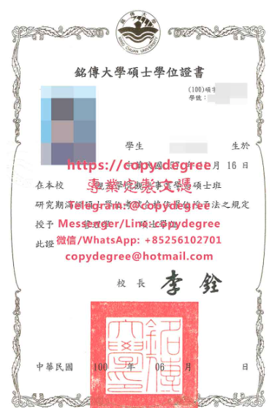
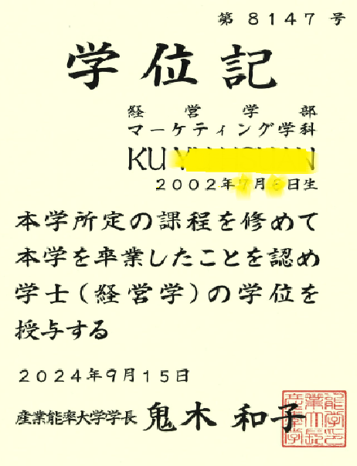
何謂 雙聯學制?
同時符合兩校畢業標準
→取得兩校學士學位
1.銘傳大學應用日語學系
2.產業能率大學管理行銷學系
銘傳大學 產業能率大學
學士學位 學士學位

Slide 4
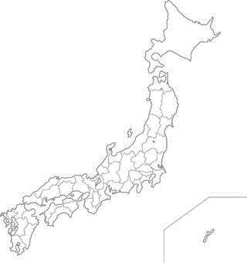
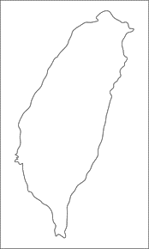
何謂 雙聯學制?
大一
大二
Tokyo
日語文化
大三
管理行銷
Taoyuan
日語習作
日語翻譯
日語表達能力演練
日本社會與文化
日本童話選讀
日本文學與媒體
大四
行銷企劃
企業管理的基礎
管理機能與運作
消費者行為心理學
數位行銷策略
就業支援專題

Slide 5
產業能率大學課程 產能雙聯組 共40科目
行銷企劃(1)
企業組織
盈利的結構
管理機能與運作
行銷演習
消費者行為心理學
田野調查基礎學
調査・研究活動的實踐
就業支援專題Ⅰ
就業支援專題Ⅱ
行銷學
行銷企劃(2)
財務報表解讀
企業管理的基礎
市場行銷策略
物流行銷策略
行銷與廣告
服務行銷策略
行銷創新
運動行銷研究
市場分析與商品企劃
消費者行為學
數位行銷策略
就業支援專題Ⅲ (必修)
個案行銷
觀光行銷策略
廣告製作講座
全球化行銷策略
銷售數據分析基礎
銷售管理
果斷溝通技巧
批判思考
運動行銷策略
彩妝行銷策略
顧客關係與行銷
品牌管理實踐
個人行銷策略
個人企劃活動入門
全球化規劃
諮詢業務
大三(上)
大三(下)
大四(下)
大四(上)

Slide 6
何謂 雙聯學制?
大一 大二
銘傳大學
全額
學雜費
大三 大四
產業能率大學
0學雜費
×

Slide 7
雙聯學制與短期留學費用
學制 | 雙聯學制 | 短期交換留學 (應日系交換學校)
學校名稱 | 產業能率大學 | 山形大學 東北文教大學 白鷗大學 下關市立大學 鳥取大學 武庫川女子大學 久留米大學 | 明海大學 | 同志社大學
銘傳學雜費 | 全額 | 全額 | 1/4 | 1/4
日本留學校學雜費 | 無 | 無 | 1萬日圓 1學分 | 66萬日圓 30學分 超修時每學分21000日圓
留學保證金 | 10,000元 | 10,000元
行政手續費 | 15,000元 | 15,000元

Slide 8
雙聯學制資格
應用日語學系學生 (大二在籍學生)
JLPT N2合格
成績平均70分、操行平均75分以上
取得1/3以上學分

Slide 9
雙聯留學注意事項
MCU
畢業門檻
MCU
中文
英文
資訊
服務
體育
通識
各項規定與準則 以各學年度學校公告為準

Slide 10
雙聯留學注意事項
MCU
畢業門檻
在日本修讀相關課程申請抵免
文學 (大一文賞)通過
體適能(大二)通過 可檢測
通識課程12學分 早點修
資訊 (大一資訊課程)通過
修好可以在日本免修
英文(多益550分/校定必修)
應日系大一~二專業課程
日本歷史 日本地理
中級日語讀本…
服務學習 16小時服務/報告/發表
(系辦服務也可以)

Slide 11
雙聯留學注意事項--應日系
A J
畢業門檻
JLPT NI
合格
アサーティブ・コミュニケーション
多元畢業專題
進路支援ゼミⅢ（必修）

Slide 12
畢業學分: 128學分
校定必修
16學分
應用日語組
產能雙聯組
專業必修
57學分
專業必修(大一~大二)
37學分
通識
12學分
專業選修
43學分
專業選修
63學分

Slide 14
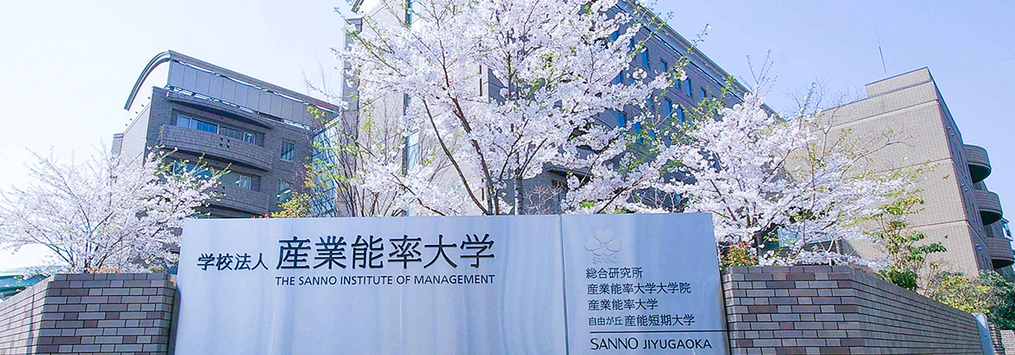
産業能率大学 SANNO UNIVERSITY
自由が丘キャンパス 東京都世田谷区
経営学部
経営学科
マーケティング学科
情報マネジメント学部
湘南キャンパス 神奈川県伊勢原市
現代マネジメント学科
代官山キャンパス 東京都目黒区
東京駅キャンパス

Slide 15
サンデー毎日と大学通信、910校のアンケート調査
サンデー毎日2020．9.13 pp．75－81
面倒見がよい大学7位
就職に力を入れている大学8位
教育力が高い大学25位
入学後、生徒を延ばしてくれる大学25位（東京大、京都大）
産業能率大学

Slide 16
銘傳與產能
1990-2010 暑期日本語研修團
締結姊妹校
1996-2005 暑期中國語研修團
2012-2021 短期留學
2017-現在 體育交流團
2018-現在 異文化研修團
2019-現在 滑雪團
2022-現在 雙聯學制
産業能率大学
銘傳
大学

Slide 17
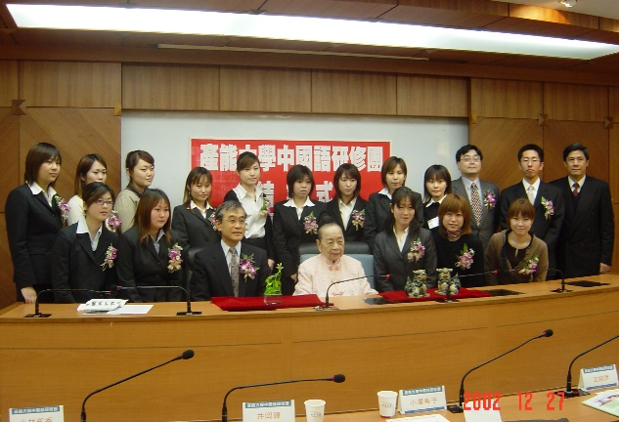
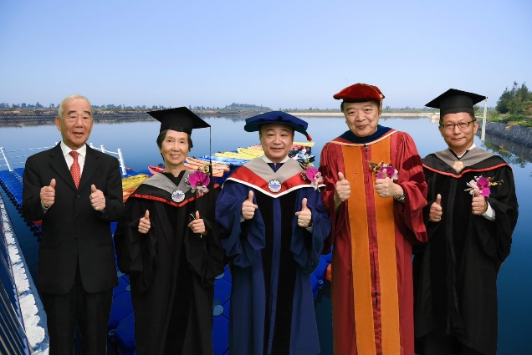
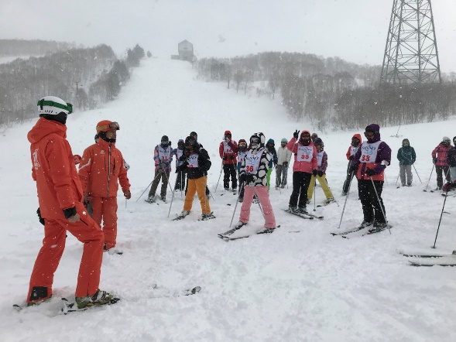
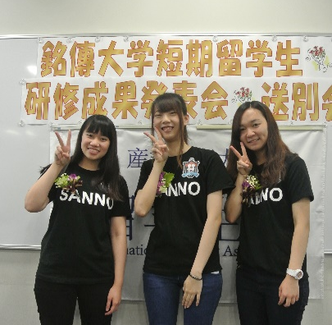
銘傳 產能 交流
項目名稱
日本語研修團
中國語研修團
滑雪研修團
異文化研修團
體育交流團
短期留學
雙聯學制

Slide 18
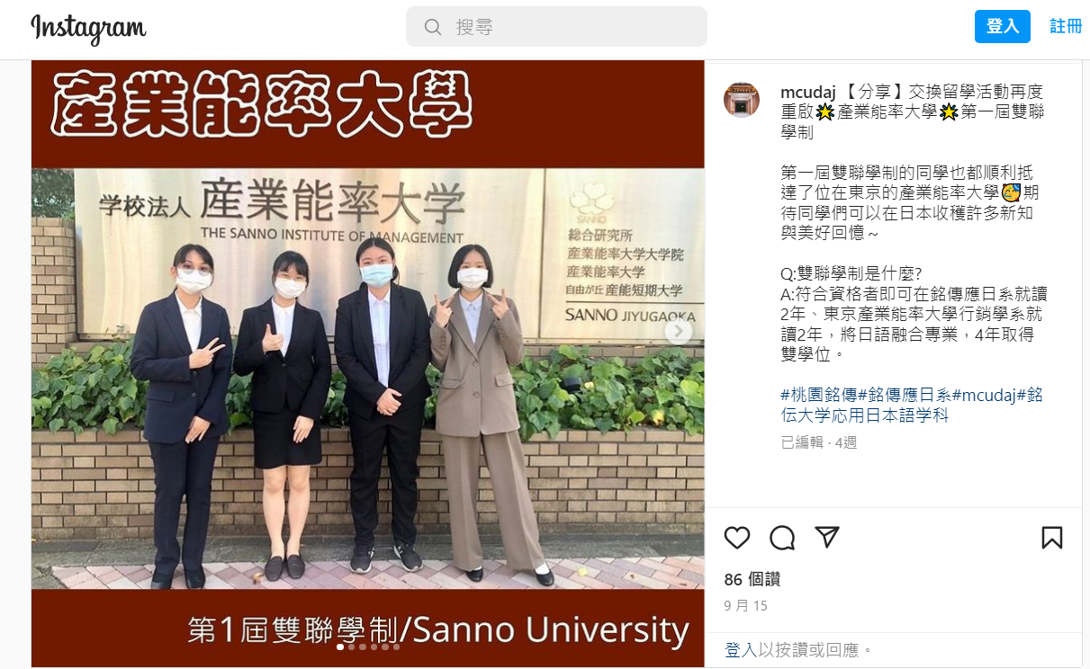

Slide 19
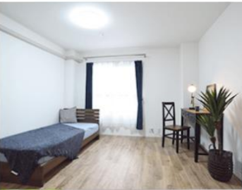
產業能率大學 留學住宿
GREEN SHARE 宮崎台
〒216-0035
神奈川県川崎市宮前区馬絹 6-23-12
東急田園都市線『宮崎台』駅10分鐘
電車通勤費約3,120日圓/月
⚫ 住宿契約金:30,000日圓(一次費用)
⚫ 當月房租:47,000日圓
⚫ 管理費:20,000日圓(包含水電煤氣、網路)
⚫ 床具用品:11,000日圓(一次費用)
合計:108,000日圓 (不含床具97,000日圓)

Slide 20
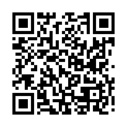
114學年雙聯學制甄選方式與日程
報名事項 | 事項內容
1.報名期間 | 10月21日至11月1日
2.報名方式 | 銘傳eForm https://eform.mcu.edu.tw/node/2651
3.報名資格 | (1)本系大二學生 (2)日檢N2合格 (3)大一成績70分以上，操行75分以上
4.報名費 | 600元 (同時報名短期留學者800元)

Slide 21
114學年雙聯學制甄選方式與日程
甄選日程
5.筆試 | 11/8(五) 12:20~13:40 | EE202教室
6.口試 | 11/15(五) 13:00~13:50 | 系辦公室
7.成績公布 | 11/22(五) 12:30 | 系公佈欄
8.志願確認 | 12月3日(二)12:30 | 系辦公室
9.錄取手續 | 12月20日(五)16:00截止 | 1.留學資料登記 2.家長同意書 3.留學保證金

Slide 22
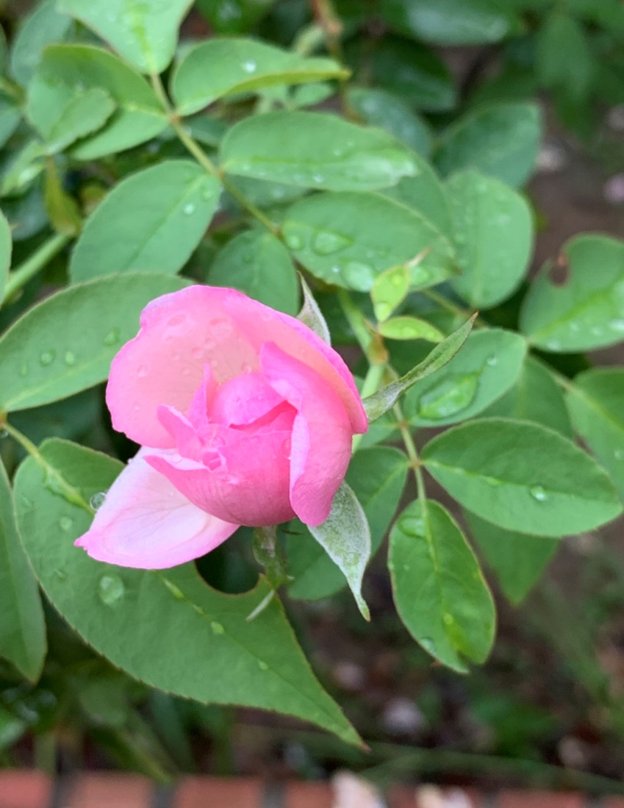
Q & A 問題與討論

